Slide 1
Mafunzo ya Wakufunzi
Maendeleo ya Kazi
Siku ya 5 ‘Gundua mtandao wako’

Slide 2
Karibuni
Programu
Ukaribisho na utangulizi;
Nyakati za kijani za siku ya 4;
Malengo ya siku ya 5;
Kuzingatia kuhusu programu yako mwenyewe ya mafunzo ya taaluma kwenye ‘Maendeleo ya Kazi;
Maelezo ya jumla ya mada ‘Gundua mtandao wako’;
Jaribio la mazoezi;
Tathmini, kuangalia mbele na kusasisha programu ya mafunzo ya taaluma.

Slide 3
Nyakati za mafanikio za siku ya 4
Kutoa tafakuri kuhusu siku ya mafunzo iliyopita……..
Upi ulikuwa ni wakati wako wa kijani?
Notes:
Tafakuru na kufanya mahtasari daima ni muhimu kwa ajili ya washiriki kuwa na uelewa ya maendeleo yao na kwa wale pia wasioweza kuhudhuria siku ya mafunzo.

Slide 4
malengo
Kuzingatia kuhusu programu yako mwenyewe ya mafunzo ya taaluma ‘maendeleo ya kazi’, kuweka wazi vigezo;
Kuchagua mazoezi, kutoka katika mada ‘Gundua mtandao wako’ kwa ajili ya kundi la vijana;
Kufanya majaribio ya mazoezi (mengi iwezekanavyo);
Kutafakari na kuweka malengo kwa ajili utoaji unaokuja wa programu yako mwenyewe ya maendeleo ya kazi.

Slide 5
Kuzingatia kazi ya nyumbani
Katika kundi zima tunaangalia kazi ya nyumbani:
  kusasisha programu ya mafunzo ya taaluma;
  kuituma kwa ajili ya mrejesho kwa wakufunzi;
  kuhusisha uongozi. Unahitaji nini kutoka kwao?
Notes:
Unapopokea nakala nyingi za rasimu za kazi za vitendo, unapaswa kuwa tayari umetoa mrejesho wao kuhusu nyaraka hizi. Sasa kila mwenza anaweza kuijadili wakati wa kipindi cha kuzingatia (kazi ya nyumbani). Katika kundi zima unaweza kutoa mrejesho wa jumla na dondoo kuhusu kile ulichogundua.
Ulipogundua rasimu ya programu nzuri sana, itake jozi/mtu binafsi kubadilishana kwa kundi zima. Waache watoe uwasilishaji. Badilika katika kipindi hichi cha mazingatio. Kipindi kinaweza kuwa ima chenye kuvunja moyo, kwa sababu baadhi ya washiriki wa kundi tu ndio wamewasilisha kazi zao. Au kinaweza kuwa chenye kufurahisha kwa sababu ya sifa za kazi ulizoziona. Chaguzi zote zitapita!
Hakikisha kwamba unafafanua tena vigezo kwa ajili ya uwasilishaji mwishoni (Vile vile kwa ajili ya kupata cheti au la). Wahimize wale ambao hawajafanya mengi hadi sasa na wawe madhubuti pia.

Slide 6
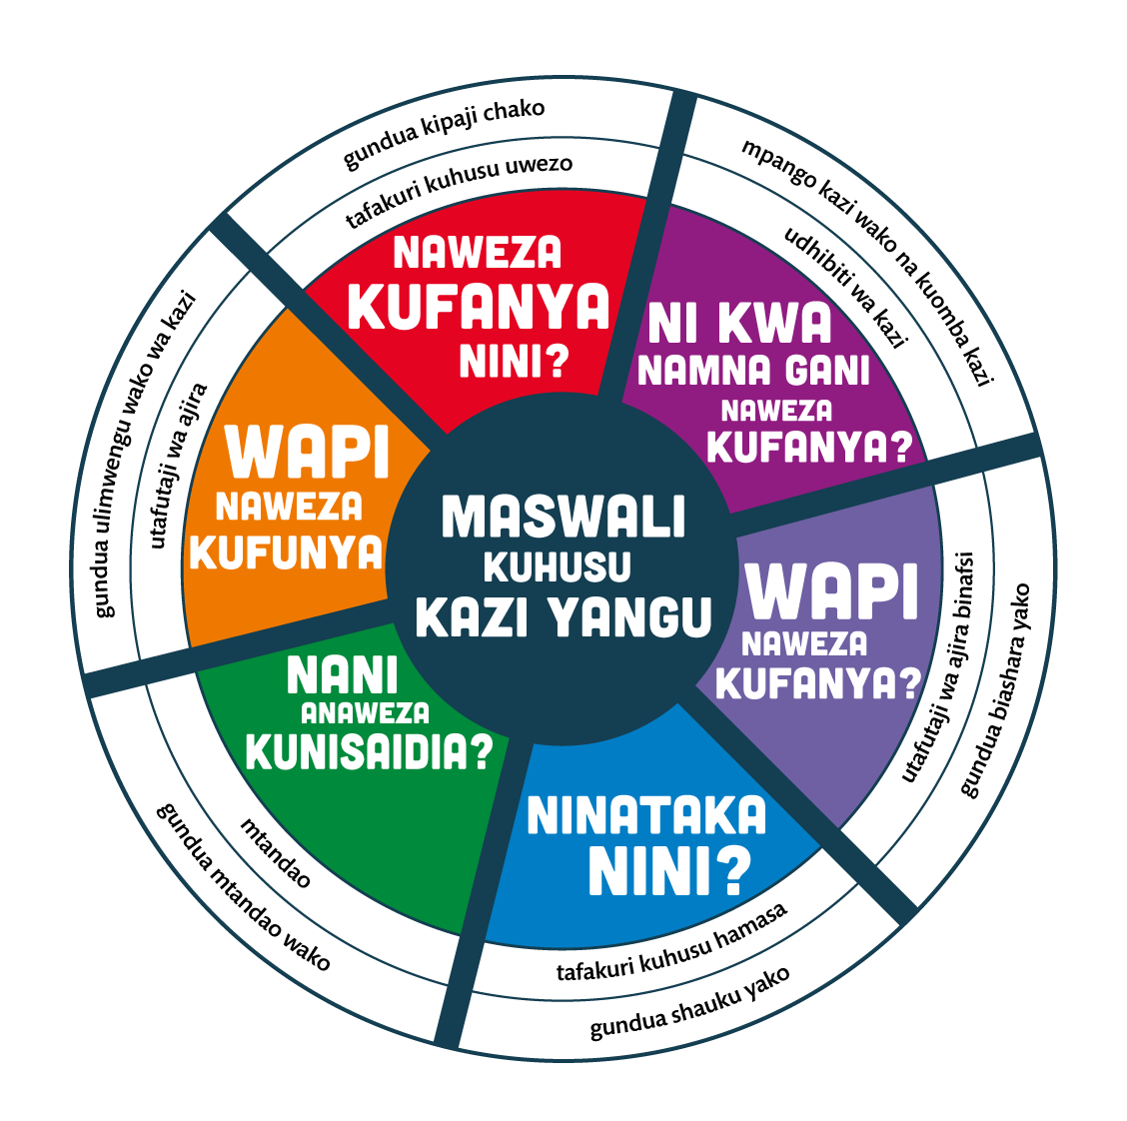
Notes:
Maswali haya yatarudi tena katika kipindi cha siku sita zijazo mada itakapoboreshwa. Ni vizuri kuanza kutoka mwanzo kuwauliza washiriki wako wanachokifikiria kuhusu mada, na kurekebisha jaribio la mwanzo katika njia chanya.
Tofauti mbinu zako juu ya dira hii kwa kuwataka washiriki kutoa muhtasari ya tulichokifanya kwa sasa katika mafunzo. Maswali na mada zipi, tumeshaziboresha?

Slide 7
Mada ya 4: gundua mtandao wako
Ni nini mtandao?
Kwanini ‘Gundua mtandao wako’ ni muhimu kwa vijana?
Notes:
Watake washiriki kutoa majibu kuhusu maswali haya kwa maneno yao wenyewe. Chukua muda kwa hili.
inamaanisha: kutambua mtandao wako, kuujenga na kuudumisha, hivyo unaweza kuendeleza kazi yako kwa njia nzuri iwezekanavyo. Wanafunzi/watafutaji wa kazi na wabunifu wa kazi huendeleza ujuzi kutumia mtandao wao kwa namna ambayo mwanzoni kabisa wanaweza kupata sehemu katika soko la ajira na kwa baadae wanaweza kuudumisha au kuubadilisha. Hujifunza namna ya kuwasiliana kuhusu wakitakacho na wanachohitaji kwa ajili ya kazi yao.

Slide 8
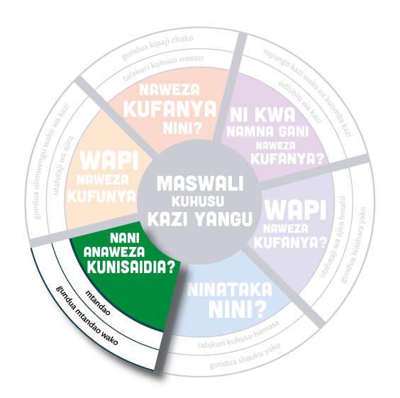
Notes:
Watake washiriki kutoa majibu kuhusu maswali haya kwa maneno yao wenyewe. Chukua muda kwa hili.
inamaanisha: kutambua mtandao wako, kuujenga na kuudumisha, hivyo unaweza kuendeleza kazi yako kwa njia nzuri iwezekanavyo. Wanafunzi/watafutaji wa kazi na wabunifu wa kazi huendeleza ujuzi kutumia mtandao wao kwa namna ambayo mwanzoni kabisa wanaweza kupata sehemu katika soko la ajira na kwa baadae wanaweza kuudumisha au kuubadilisha. Hujifunza namna ya kuwasiliana kuhusu wakitakacho na wanachohitaji kwa ajili ya kazi yao.

Slide 9
Maelezo ya jumla ‘gundua mtandao wako’
Kwa jumla, kuna mazoezi 21 katika ‘Gundua mtandao wako’. Malengo ni:
kuwa na uelewa mtandao ni nini na kuwatambulisha watu mtandao wako mwenyewe;
kuchunguza thamani ya mtandao wako ni nini, namna ya kutoa na kupata uungwaji mkono kutoka katika mtandao wako;
kuwa na uelewa na ujuzi wako wa mawasiliano na ni zipi athari za mawasiliano;
kujenga, kutumia na kudumisha mtandao wako.
Notes:
Jiandae kwa kuangalia maelezo ya jumla ya mazoezi katika sanduku la zana.

Slide 10
Kuchagua mazoezi
Katika makundi madogo madogo ya watu wanne unasoma kupitia maelezo ya jumla ya mazoezi yote ya mada ‘Gundua mtandao wako’;
Jadili ni mazoezi yapi yatakuwa sahihi kuchagua kwa kundi lako mwenyewe la vijana na eleza kwanini?;
Chagua mazoezi 3 -5 kwa programu yako ya mafunzo ya taaluma;
Chagua zoezi moja unalotaka kutoa katika kundi hili;
Andaa zoezi hilo kwa kujaribu.
Notes:
Unahitaji kuwa na orodha (kwenye karatasi au mwenyewe tu) ambayo washiriki wameshajaribu zoezi, hivyo, unaweza kufuatilia zamu. Tengeza maelezo kadhaa kuhusu nani kafanya nini, kwa sababu wengine wanasita sana hawaongozi. Wengine ni wachangamfu sana kiasi ya kwamba wanataka kufanya (mazoezi) muda wote na wanasahau kuwapa fursa watu dhaifu ili kufanya.

Slide 11
Tafakuri za kitabu cha kumbukumbu
Andika katika kitabu chako cha kumbukumbu mazoezi 3 – 5 uliyoyachagua kwa kundi lako mwenyewe la vijana;
Eleza sababu ya kuyachagua na namna yanavyolingana na uhitaji wa tathmini ya kundi lako lengwa;
Andika unachotaka kujifunza kuhusu mahiri zako kwa kufanya jaribio.

Slide 12
Kujaribu mazoezi yaliochaguliwa
Toa utangulizi mfupi kuhusu vijana unaowaongoza na hali ya kundi hili;
Sema unachotaka kujifunza kutokana na zoezi hili;
Toa zoezi lako kama ulivyoliandaa;
Unapokuwa umewasilisha vya kutosha kujifunza kutokana (na zoezi), mwezeshaji anatoa muda wa kutoka kama umemaliza au la;
Piga mayowe: mwanzo ‘maonesho-mkufunzi’, kisha mrejesho kutoka kwa washiriki wa kundi: nini kilikuwa kizuri? Kipi kinahitaji maboresho?;
Andika katika kitabu chako cha kumbukumbu ulichojifunza kutoka katika zoezi.
Notes:
Chukua muda kujibu swali la mwisho katika kitabu cha kumbukumbu. Kila mmoja anaweza kujifunza kutoka katika kila zoezi, kwa hivyo, waache watafakari wanachotaka kukumbuka na wanachotaka kufanya wanapoenda kutoa zoezi hili kwenye kundi. Ni muhimu pia kwamba washiriki wanaweza kufuatilia mchakato wao wa kujifunza kama mkufunzi. Tafakuri hii inahitaji tahadhari katika uwasilishaji mwishoni mwa mafunzo.

Slide 13
Kuangalia mbele na kazi ya nyumbani
Sasisha programu yako ya mafunzo ya taaluma ‘Maendeleo ya Kazi’ na kile ulichojifunza leo;
Wasilisha programu yako kwa wakufunzi kwa ajili ya mrejesho binafsi, kama bado hujamaliza;
Siku inayofuata ya mafunzo tutafanyia kazi mada ya 5 ‘Gundua biashara yako’. Soma maelezo ya jumla ya mada.

Slide 14
tathmini
Toa kupendelea au kutokupendelea siku hii na kubadilishana maana ya majibu yako.
Asante na bahati njema na kuendeleza programu yako.

Slide 15
Mafunzo ya wakufunzi
Maendeleo ya Kazi
Siku ya 5 ‘Gundua mtandao wako’

